Slide 1
Группа Солнышко

Slide 2
Девиз группы:
Солнышко лучистое
в небе улыбается!
Наша группа в садике также называется!
В нашей группе солнышко Светит ярче всех!
Теплоты и радости
Хватит здесь на всех!

Slide 3
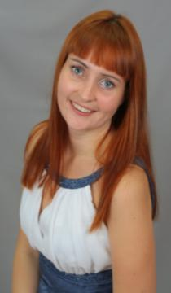
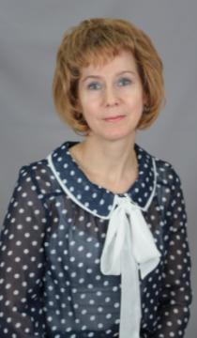
В группе работают
воспитатели
Архангельская Екатерина Николаевна
Категория: соответствие занимаемой должности
Образование: высшее
Нестерова Ольга Вячеславовна
Категория: первая
Образование: высшее

Slide 4
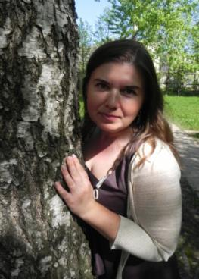
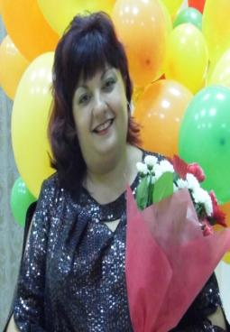
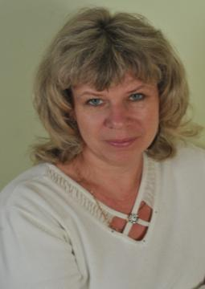
В группе работают специалисты:
Наумова Анна Анатольевна Тифлопедагог категория :высшая образование: высшее
Зотова Наталья Владимировна Педагог-психолог категория: высшая образование: высшее
Волкова Ирина Владимировна Музыкальный руководитель категория: первая

Slide 5
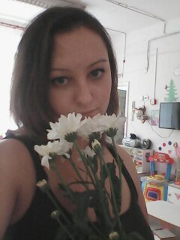
Наша няня
Убирает няня грязь - Это раз! Вытирает со стола - Это два! На занятия придет - Нам всегда подскажет. Маслом свежим бутерброд От души намажет. Принесет она обед, Вымоет посуду. Я открою вам секрет: Тоже няней буду!
Старкова Татьяна Игоревна

Slide 6
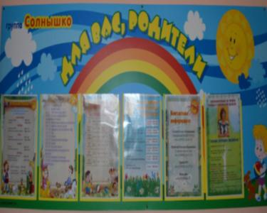
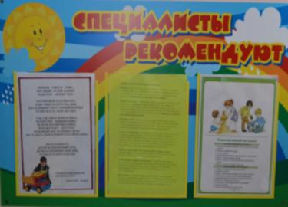
Наша приемная
В приемной находится: родительский уголок – с «Информацией для родителей», а также имеются советы специалистов психолога, логопеда, тифлопедагога.

Slide 7
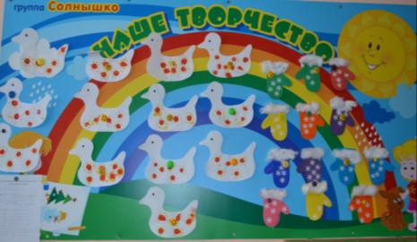
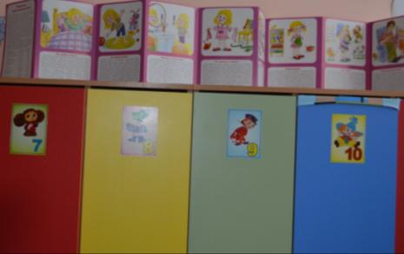
Еще в приемной находится: стенд детских работ и выставка детского творчества (рисунки, поделки и т.д.), папки-передвижки с консультациями для родителей.
Консультации для родителей являются одной из форм работы с семьей. Такой вид работы позволяет педагогу дать квалифицированный совет родителю по воспитанию ребенка.

Slide 8
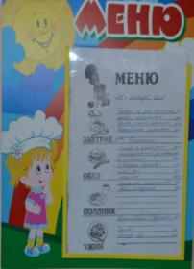
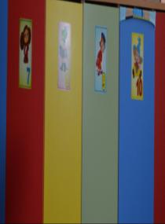
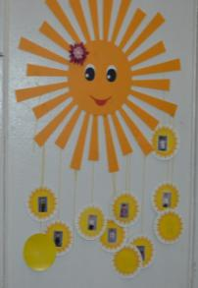
Внутри порядок – ни пылинки! Залог здоровья – чистота! На каждом шкафчике - картинка! Не раздевалка – красота!

Slide 9
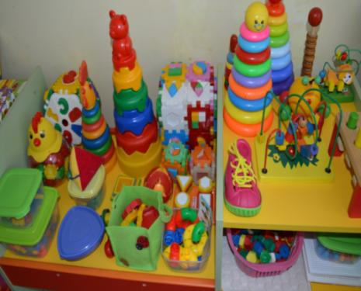
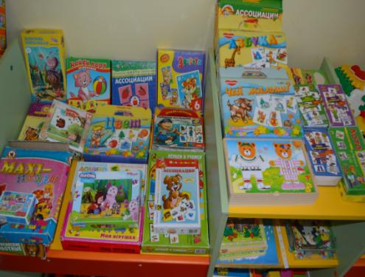
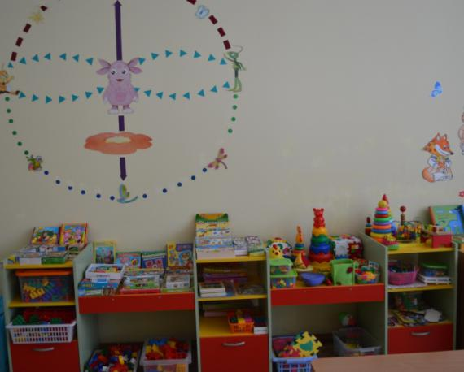
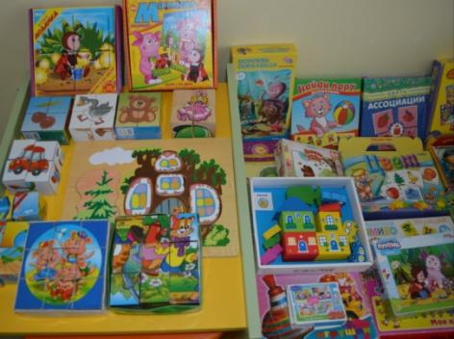
Уголок Тифлопедагога

Slide 10
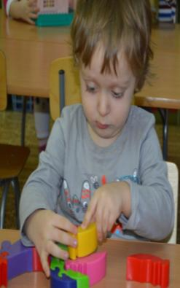
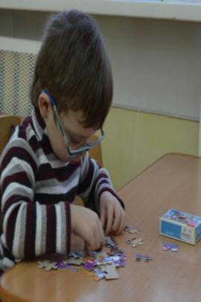
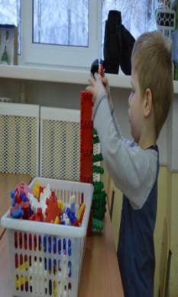
Есть в группе тихий уголок. Там тишина. Слышно сопенье… В нем совершенствует уменье В настольную игру игрок!

Slide 11
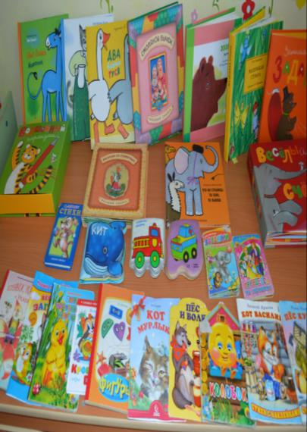
Книжный уголок
Книжки нам пока читают Воспитатели для нас. Ежедневно наступает Чтенья книг желанный час! Что за чудо эти книжки! Меж страницами живут Колобок, зайчата, мишки, Гулливер и лилипут,

Slide 12
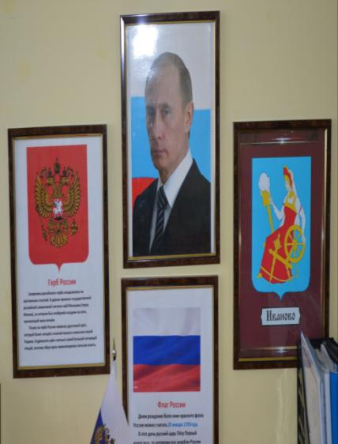
Патриотический уголок
Целью воспитания является формирование гармоничной, всесторонне развитой личности. Очень важным моментом в реализации воспитательных задач является формирование у ребенка позиции юного гражданина и патриота. Патриотическое отношение к своему городу, краю, стране создает у ребенка чувство социальной ответственности и бережного отношения к труду, мотивирует на личностный и интеллектуальный рост. С этой точки зрения целесообразным представляется оборудовать специальный патриотический уголок в детском саду, наполненный необходимым дидактическим материалом.

Slide 13
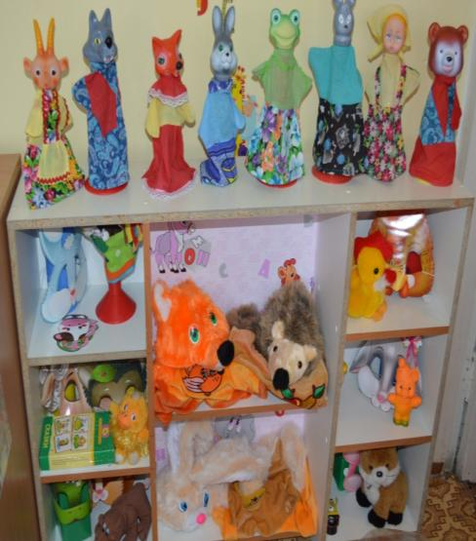
Театральный уголок
Вниманье, занавес, звонок Я – театральный уголок. Здесь можно в гнома превратиться, И в Бабку Ежку нарядиться.

Slide 14
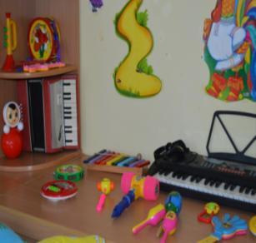
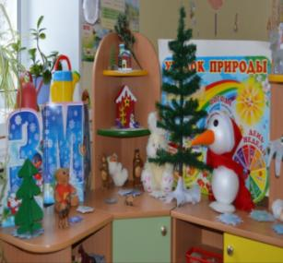
Под пианино мы поём, И пляшем и играем! В просторном зале игровом Мы вовсе не скучаем!
Уголок природы - знакомит детей с доступными явлениями природы, дети узнают на картинках и в игрушках домашних животных и их детёнышей, учатся различать по внешнему виду овощи и фрукты.

Slide 15
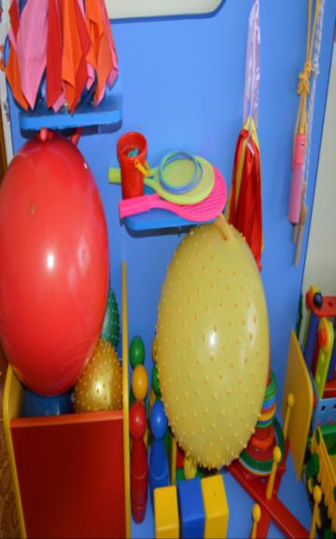
Спортивный уголок
Наш спортивный уголок Никогда не одинок. Утром мы к нему подходим, И мячи мы там находим. Перед завтраком друзья, Занимаемся не зря. Мы здоровье укрепляем, В каждом спорте побеждаем. Это знают все на свете, И родители и дети. Мы сильны, крепки, здоровы, И для подвигов готовы!

Slide 16
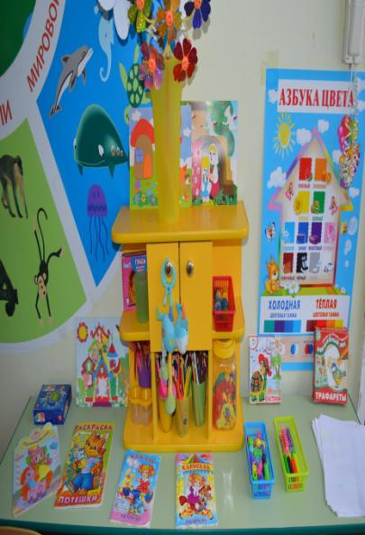
Уголок рисования
Каждый смело нарисует Всё, что его интересует. Всё вызывает интерес: Далёкий космос, ближний лес, Цветы, машины, сказки, пляски... Всё нарисуем! Были б краски, Да лист бумаги на столе.

Slide 17
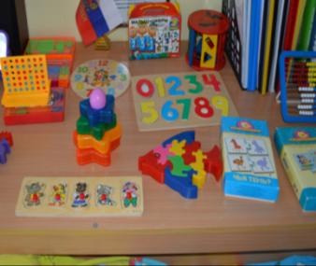
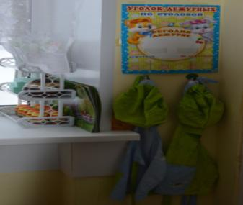
Математический уголок
Уголок помогает развивать представления об основных свойствах объемных геометрических, в основном крупных, форм устойчивость, неустойчивость, прочность.
Мы сегодня в сад пришли, В уголок дежурств зашли. Посмотрели, кто дежурит, Для себя решили мы: Кто цветы сейчас польёт, Кто посуду соберёт, Кто поможет на занятьях, Кто игрушки уберёт. Мы дежурили, устали, Все игрушки мы убрали, И посуду мы собрали. Мы полить цветы успели, На занятьях помогли, А потом играть пошли.
Уголок дежурных

Slide 18
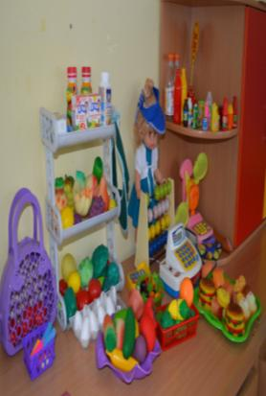
Уголок сюжетно-ролевых игр
Игра – это ведущий вид деятельности детей, в которой формируется личность ребенка. В играх дети стремятся воплотить все те ситуации, которые они видят в повседневной жизни.
«Магазин» Вызвать у детей интерес к профессии продавца, формировать навыки культуры поведения в общественных местах, воспитывать дружеские взаимоотношения.
Не в каждом магазине, Вы сможете купить И в небольшой корзине Удачно разместить Конфеты и бананы, Машину, капли в нос, Бульдозеры и краны, Скамейки и фонтаны И даже паровоз!

Slide 19
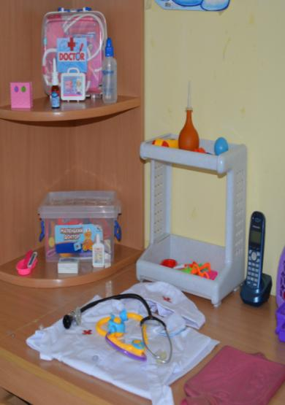
Уголок доктора
«Уголок доктора». Вызвать у детей интерес к профессии врача. Воспитывать чуткое, внимательное отношение к больному, доброту, отзывчивость, культуру общения. Айболит лечил мартышек, А Пилюлькин коротышек! Мы же лечим всех подряд- Бегемотиков, бельчат, Крокодилов и волчат, И лисят и поросят, Кукол, рыбок, зайчиков, Девочек и мальчиков! Лечим зубки им и глазки, И наложим им повязки! И таблеток им дадим, И микстурой напоим!

Slide 20
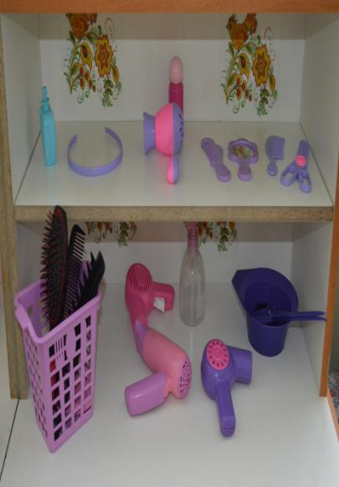
Парикмахерская
«Парикмахерская» Расширить и закрепить знания детей о работе в «Салоне красоты», вызвать желание выглядеть красиво, воспитывать культуру поведения в общественных местах, уважение, вежливое обращение к старшим и друг к другу.
В парикмахерской шикарной Есть весь нужный инструмент, Тушь, помада, и румяна, Вот «Шанели» только нет! Тут Вам сделают прически По короче, подлинней, Если куколка захочет, Даже пыль стряхнут с ушей!
Если очень постараться, Сможем так подстричь, завить, Что принцессу с замарашкой Принц не сможет различить

Slide 21
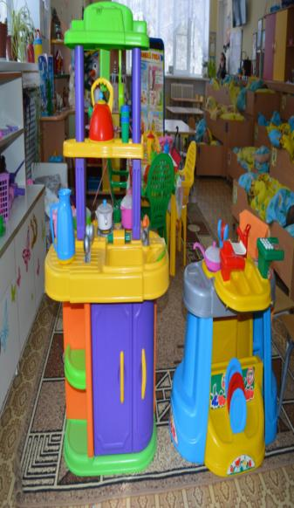
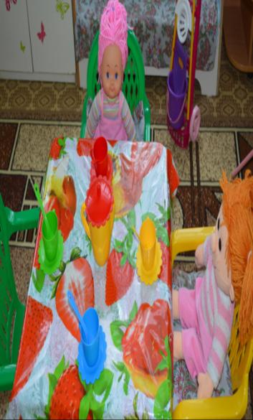
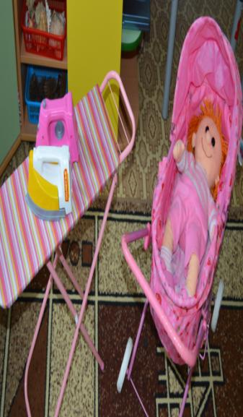
«Дом и семья». Побуждать детей творчески воспроизводить в играх быт семьи.

Slide 22
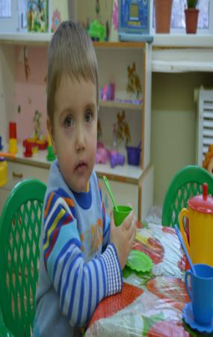
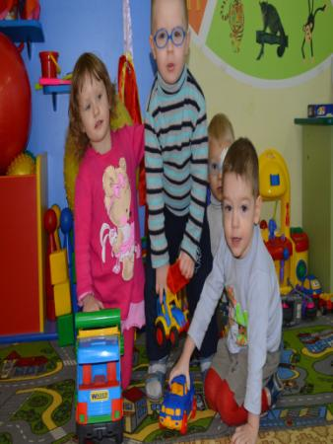
Как мы весело живем

Slide 23
Спасибо за внимание

